Slide 1
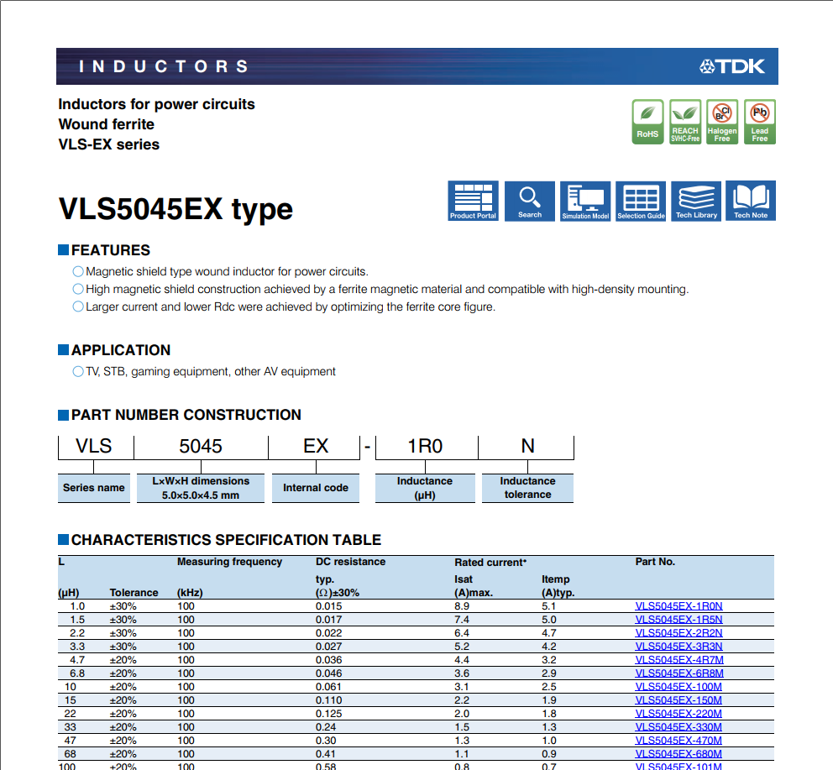
TDK VLS-EX电感系列
饱和电流
温升电流

Slide 2
TDK VLS-EX电感系列
饱和电流
温升电流

Slide 3
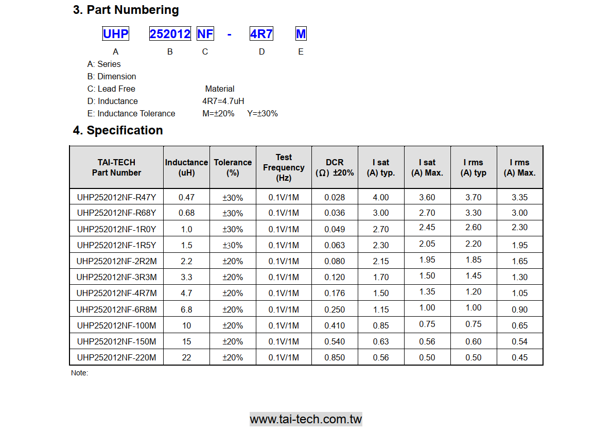
台庆UHP252012NF电感系列
典型值Type > 最大值Max
真奇怪！
>
饱和电流Type
饱和电流Max
温升电流Type
>
温升电流Max

Slide 4
台庆UHP252012NF电感系列
典型值Type > 最大值Max
真奇怪！
>
饱和电流Type
饱和电流Max
温升电流Type
>
温升电流Max

Slide 5
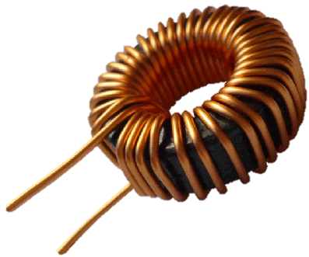
饱和电流Isat
一般是指相对初始电感值衰减30%（一些厂家是10%，40%）时的偏置电流
存在磁饱和
增大电流

Slide 6
饱和电流Isat
一般是指相对初始电感值衰减30%（一些厂家是10%，40%）时的偏置电流
存在磁饱和
增大电流

Slide 7
电感值与电流的关系
Inductance vs. DC Current Characteristics
100
10
10μH
7uH
下降30%
Inductance （μH）
1
0.1
0.01
0.1
1.00
10.0
DC Current (A)
饱和电流0.9A
电路中瞬间电流值也不要超过饱和电流

Slide 8
电感值与电流的关系
Inductance vs. DC Current Characteristics
100
10
10μH
7uH
下降30%
Inductance （μH）
1
0.1
0.01
0.1
1.00
10.0
DC Current (A)
饱和电流0.9A
电路中瞬间电流值也不要超过饱和电流

Slide 9
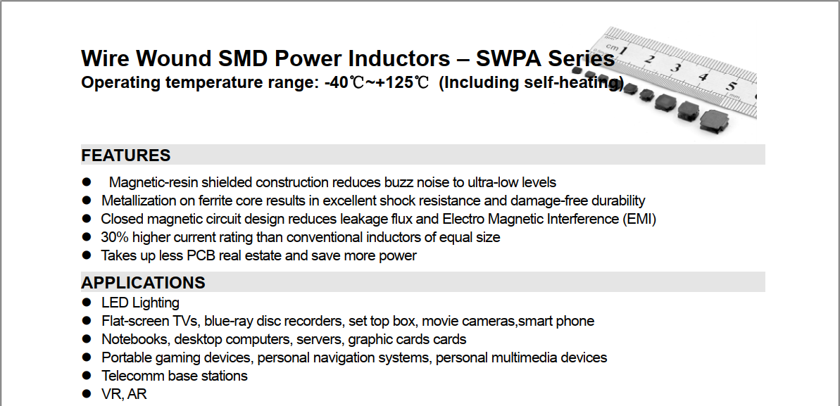
温升电流Irms
一般指电感自我温升温度不超过40℃时的电流

Slide 10
温升电流Irms
一般指电感自我温升温度不超过40℃时的电流

Slide 11
温升电流Irms
一般指电感自我温升温度不超过40℃时的电流
Inductance vs. DC Current Characteristics
60
50
43μH
10μH
2.2μH
40
40℃
30
Temperature Rise（℃）
20
10
0
0.0
0.5
1.00
1.5
2.0
DC Current（A）
电感的电流不要超过温升电流Irms

Slide 12
温升电流Irms
一般指电感自我温升温度不超过40℃时的电流
Inductance vs. DC Current Characteristics
60
50
43μH
10μH
2.2μH
40
40℃
30
Temperature Rise（℃）
20
10
0
0.0
0.5
1.00
1.5
2.0
DC Current（A）
电感的电流不要超过温升电流Irms

Slide 13
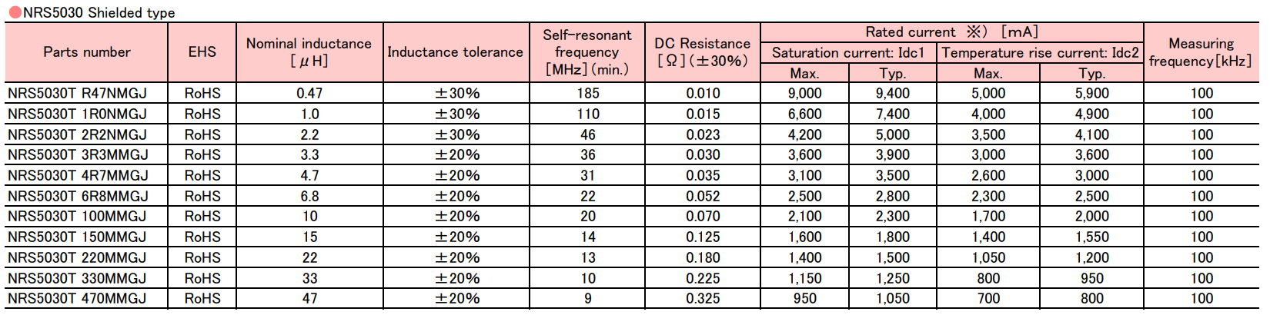
额定电流
包含饱和电流和温升电流
额定电流
饱和电流
温升电流

Slide 14
额定电流
包含饱和电流和温升电流
额定电流
饱和电流
温升电流

Slide 15
总结
1、电感的额定电流，包含饱和电流和温升电流
2、在电路设计中，电感的最大电流瞬间值不能超过饱和电流，电流有效值
也不能超过温升电流。一般情况下，需要留20%-30%左右的裕量。

